Slide 1
Raziskovalni seminar 1:
Generativna umetna inteligenca
(Generative artifical intelligence)
Aljaž Gec
Mentorja: Alen Andrlič in dr. Tatjana Zrimec
Koper, julij 2025

Slide 2
Poglavja predstavitve
Kaj je generativna umetna inteligenca
Kako deluje generativna umetna inteligenca?
Primer uporabe generativne umetne inteligence v praksi
Področja uporabe generativne umetne inteligence
Prihodnost razvoja generativne umetne inteligence
Zaključek

Slide 3
Kaj je generativna umetna inteligenca
Generativna umetna inteligenca je vrsta umetne inteligence, ki zna ustvarjati nove vsebine. To so lahko:
besedila (članki, zgodbe, e-pošte),
slike (umetnine, fotografije, logotipi),
programska koda (pisanje delov kode v različnih programskih jezikih)
glasba, video, programska koda, 3D modeli in še več.

Slide 4

🧠 Ključna razlika je v tem, da generativna umetna inteligenca ne le prepozna podatkov, ampak jih zna tudi ustvariti – kot nekakšen digitalni umetnik ali pisatelj.
Foto: pixabay.com

Slide 5

Foto: pixabay.com

Slide 6
Kako deluje generativna umetna inteligenca?
Modeli generativne AI (kot sta ChatGPT ali DALL·E) so naučeni na ogromnih količinah podatkov – knjigah, slikah, pesmih, spletnih virih …
Uporabljajo statistične vzorce, da napovedujejo, kaj sledi (npr. naslednja beseda, barva v sliki ali nota v melodiji).
ChatGPT: „Uči se“, kako govorimo, da lahko piše kot človek.
DALL-E / Stable Diffusion: Uči se povezave med besedami in slikami.

Slide 7
Dva najpogosteje uporabljena pristopa sta:
Transformerski modeli (kot je GPT-4, Claude, Gemini) – uporabljajo samopozornost (self-attention) za razumevanje in ustvarjanje zaporedij besed.
Difuzijski modeli (kot je Stable Diffusion, DALL·E) – delujejo z dodajanjem in odstranjevanjem šuma iz slik za ustvarjanje realističnih podob.

Slide 8
Primer uporabe generativne UI v praksi
Če v ukazno vrstico modela DALL-E napišemo poziv:
“Nariši mi psa v vesoljski obleki, ki lebdi med zvezdami”
🎨 Model kot je DALL·E to besedilo spremeni v sliko, besede, ki smo jih vpisali v njegovo ukazno vrstico, spremeni v slikarsko delo, kot bi ga narisal slikar.

Slide 9
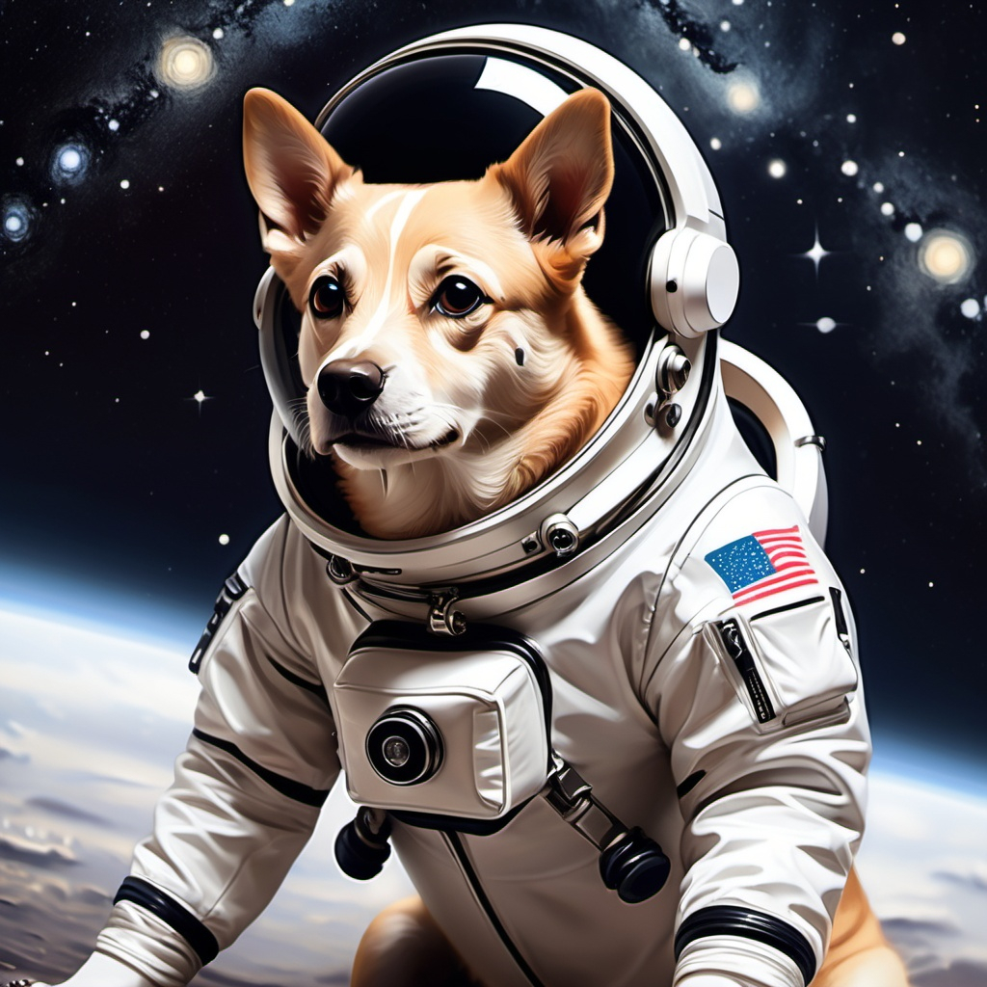

Slide 10
Reševanje programerske naloge v Javi
Napiši program v programskem jeziku Java, ki preveri ali se v dani tabeli nahaja število 0. Če se število 0 nahaja v tabeli, naj program izpiše "se nahaja", če ne, naj izpiše "se ne nahaja". int[] tab={3,5,3,0,7,4,0,5,3};

Slide 11
Notepad LLM
V orodje naložimo datoteko programJava1.txt, kjer so zapisana navodila, kakšen program želimo.
Orodje nam vrne:
Seveda, z veseljem vam lahko pomagam z informacijami iz virov in našega pogovora.

Slide 12
Na podlagi navodil v viru lahko napišemo program v programskem jeziku Java. Vir navaja, da naj program preveri, ali se v dani tabeli nahaja število 0. Vir določa tudi specifično tabelo, ki naj se uporabi:
int[] tab={3,5,3,0,7,4,0,5,3};

Slide 13
Vir določa, da naj program izpiše "se nahaja", če se število 0 najde v tabeli. Če se število 0 ne najde v tabeli, naj program izpiše "se ne nahaja".
Spodaj je predlog Java programa, ki sledi tem navodilom in uporablja tabelo, navedeno v viru:

Slide 14
public class PreveriNicle {
public static void main(String[] args) {
// Tabela, določena v viru
int[] tab = {3, 5, 3, 0, 7, 4, 0, 5, 3};
// Spremenljivka za sledenje, ali smo našli ničlo
boolean najdenaNula = false;
// Preverimo vsak element v tabeli
for (int i = 0; i < tab.length; i++) {
if (tab[i] == 0) {
najdenaNula = true;
// Lahko prekinemo iskanje takoj, ko najdemo prvo ničlo
break;
}
}
// Izpišemo rezultat glede na to, ali smo našli ničlo, kot zahteva vir
if (najdenaNula) {
System.out.println("se nahaja");
} else {
System.out.println("se ne nahaja");
}
}
}

Slide 15
Ta program najprej deklarira tabelo tab z vrednostmi iz vira. Nato se z zanko preveri vsak element tabele. Če se najde element, ki je enak 0, se nastavi zastavica najdenaNula na true, in zanka se prekine. Na koncu program preveri vrednost te zastavice in izpiše ustrezno sporočilo ("se nahaja" ali "se ne nahaja"), natanko tako, kot je določeno v viru.

Slide 16
Deep seek
Enaka navodila sem vstavil v orodje Deep seek, ki je vrnilo enak odgovor.
Tukaj je program v Java, ki preveri, ali se v dani tabeli nahaja število 0, in izpiše ustrezno sporočilo:

Slide 17
public class PreveriNicle {
public static void main(String[] args) {
int[] tab = {3, 5, 3, 0, 7, 4, 0, 5, 3};
boolean najdenaNicla = false;
for (int stevilo : tab) {
if (stevilo == 0) {
najdenaNicla = true;
break;
}
}
if (najdenaNicla) {
System.out.println("se nahaja");
} else {
System.out.println("se ne nahaja");
}
}
}

Slide 18
Ta program:
1. Ustvari tabelo celih števil `tab`
2. Uporabi spremenljivko `najdenaNicla`, da sledi, ali smo našli 0
3. S `for` zanko pregleda vsak element tabele
4. Če najde element z vrednostjo 0, nastavi `najdenaNicla` na `true` in prekine zanko
5. Na koncu preveri vrednost `najdenaNicla` in izpiše ustrezno sporočilo.
Ker tabela vsebuje število 0, bo program izpisal "se nahaja".

Slide 19
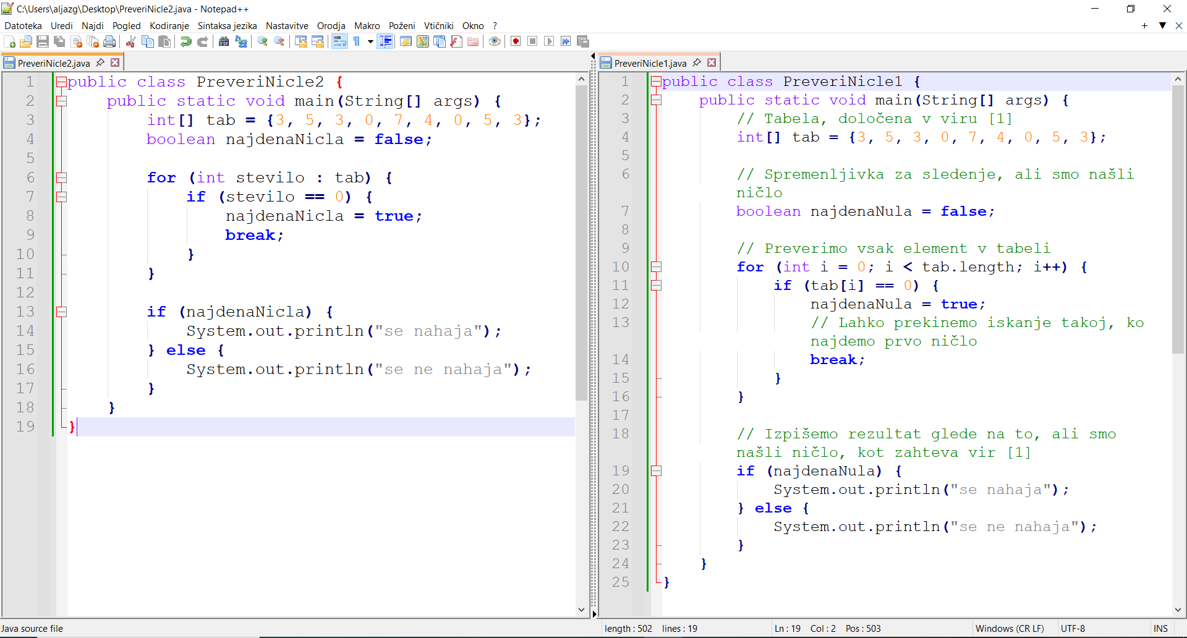

Slide 20
Če podrobno pregledamo kodo, lahko opazimo, da nam orodje Deep seek v kodo vstavi tudi komentarje, da je lažje razumljiva.
Programa sta zelo podobna, oba deklarirata spremenljivko tab, ki hrani enodimenzionalno tabelo pozitivnih celih števil in spremenljivko najdenaNula (oziroma najdenaNicla v primeru Notepad LLM).

Slide 21
Chat GPT
Orodje Chat GPT mi vrne naslednji rezultat.

Slide 22
public class PreveriNulo {
public static void main(String[] args) {
int[] tab = {3, 5, 3, 0, 7, 4, 0, 5, 3};
boolean vsebujeNulo = false;
for (int stevilo : tab) {
if (stevilo == 0) {
vsebujeNulo = true;
break;
}
}
if (vsebujeNulo) {
System.out.println("se nahaja");
} else {
System.out.println("se ne nahaja");
}
}
}

Slide 23
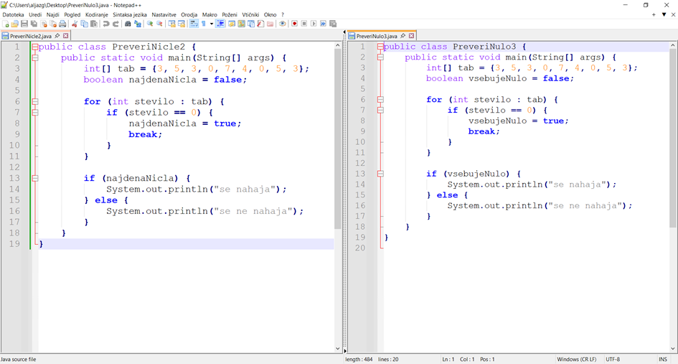

Slide 24
Koda, generirana z orodjem Chat GPT je skoraj identična kodi, ki jo je generiralo orodje Deep seek (slika 2). Koda se razlikuje le v imenu razreda ter imenu spremenljivke, ki se postavi v primeru, da tabela vsebuje število 0. Tudi število vrstic kode je enako (19).

Slide 25
Področja uporabe generativne umetne inteligence
Pisanje vsebin (blogi, oglasi, knjige)
Podpora strankam (chatboti)
Umetnost in dizajn (grafike, ilustracije)
Izobraževanje (razlage, kvizi)
Programiranje (pisanje in popravljanje kode)
Zabava (generiranje glasbe, zgodb, iger, videa)

Slide 26
Prihodnost razvoja generativne umetne inteligence
Večmodalni modeli (združevanje besedila, slike, zvoka in videa v en model).
Boljši nadzor in etična uporaba – Manj pristranskosti in večja varnost.
Lokalno delovanje modelov – AI bo deloval neposredno na uporabnikovih napravah brez potrebe po internetu.

Slide 27
Zaključek
Generativni modeli, kot sta ChatGPT in Stable Diffusion, temeljijo na različnih principih, a oba omogočata neverjetne napredke v ustvarjanju različnih vsebin.
Medtem ko ChatGPT poganja dialog in avtomatizira pisanje, Stable Diffusion odpira nove možnosti na področju vizualne umetnosti. Z nenehnim razvojem bomo v prihodnosti videli še močnejše, hitrejše in bolj prilagojene modele.

Slide 28
Viri in uporabljena literatura
[1] OpenAI. ChatGPT [Online]. Dosegljivo: https://openai.com/chatgpt [Dostopano: 5. april 2025].
[2] OpenAI. DALL·E [Online]. Dosegljivo: https://openai.com/dall-e [Dostopano: 5. april 2025].
[3] Stability AI. Stable Diffusion [Online]. Dosegljivo: https://stability.ai [Dostopano: 5. april 2025].
[4] Google DeepMind. Gemini (AI model) [Online]. Dosegljivo: https://deepmind.google/technologies/gemini [Dostopano: 5. april 2025].
[5] Anthropic. Claude – Constitutional AI [Online]. Dosegljivo: https://www.anthropic.com/index/claude [Dostopano: 5. april 2025].
[6] Pixabay.com. Umetniške slike brez avtorskih pravic [Online]. Dosegljivo: https://pixabay.com [Dostopano: 5. april 2025].

Slide 29
Hvala za pozornost! ☺

